Slide 1
Modelo Postkeynessiano de consumo

Slide 2
Introducción

Slide 3
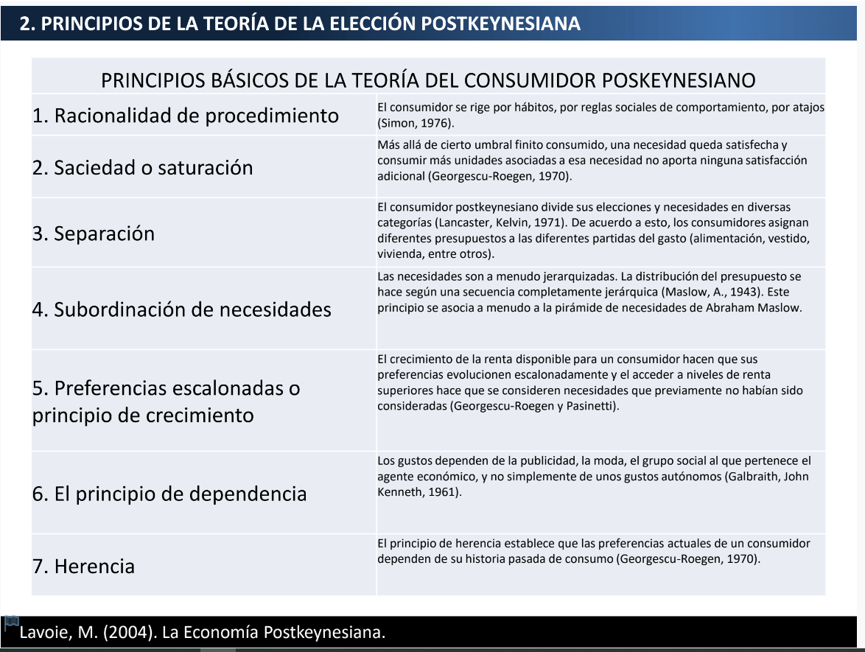
¿Qué es un consumidor Postkeynesiano?*
*Tomado de la Presentación Autómatas celulares y el modelo del consumidor poskeynesiano del Curso de Sistemas Complejos

Slide 4
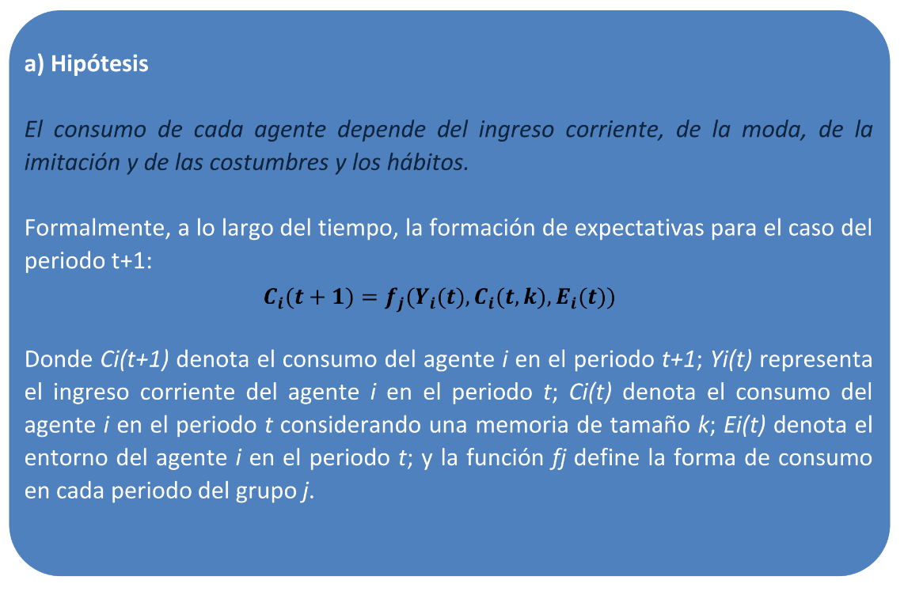
Construcción del modelo visto en clases
El modelo depende de:
*Ingreso corriente del agente
*Memoria
*Entorno

Slide 5
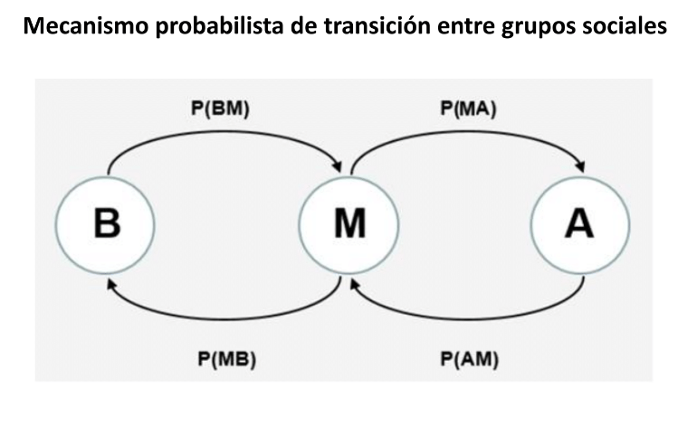
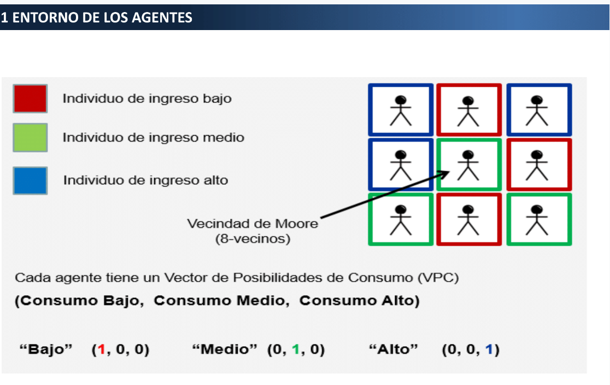
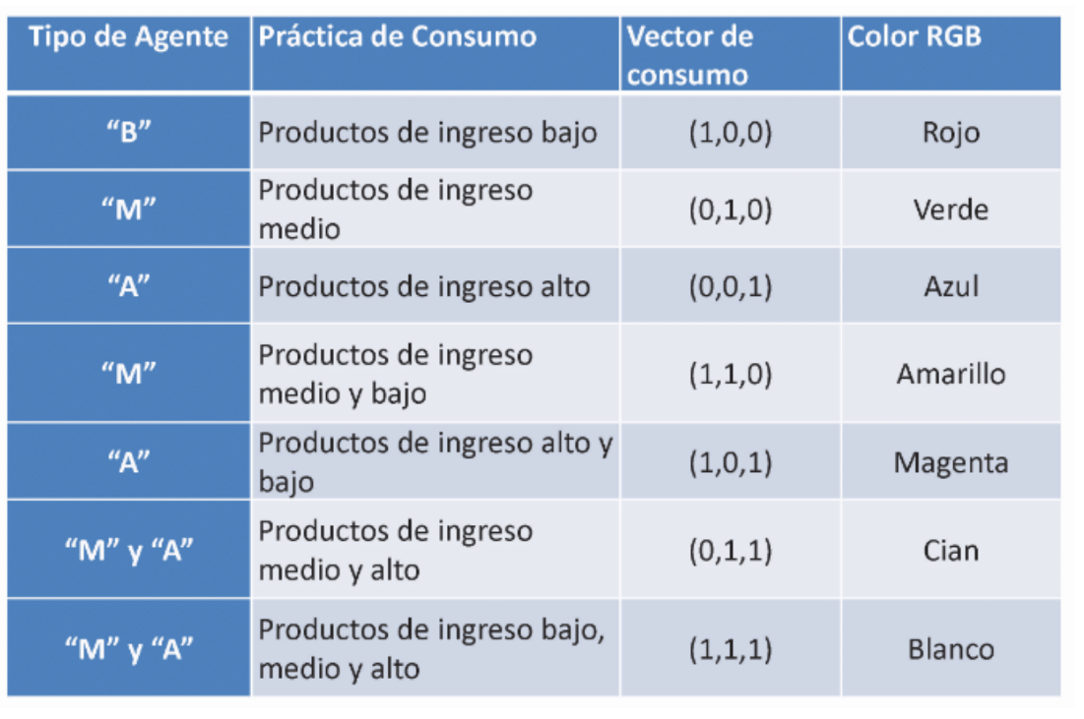
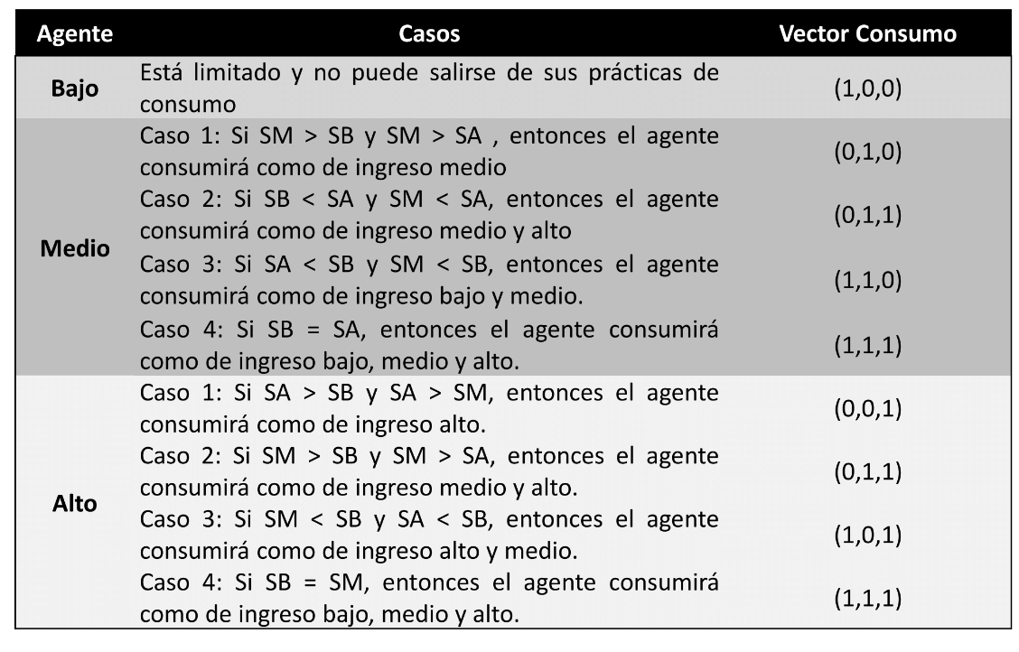
Construcción del modelo visto en clases por Elemento
Ingreso del Agente
Entorno del Agente
Vector de consumo

Slide 6
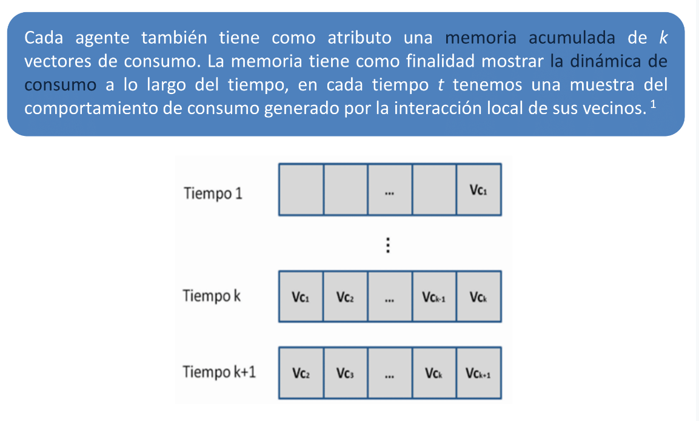

Slide 7
Nuestra aportación

Slide 8
Objetivo
Cambiar la forma en la que los agentes obtienen el ingreso en el modelo del consumidor postkeynesiano, es decir, en vez de ser probabilista, será modelado a partir de la compra-venta entre los agentes, es decir “el consumo de unos es el ingreso de otros”.

Slide 9

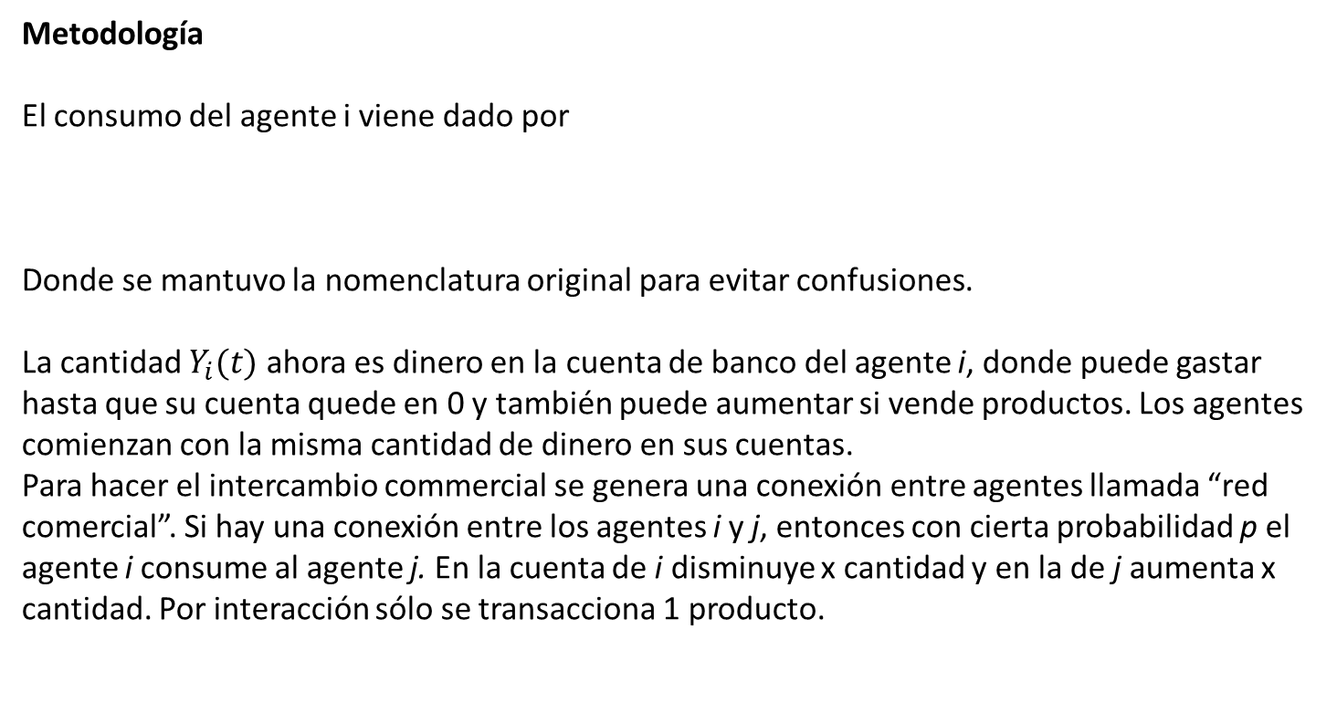
Metodología
El consumo del agente i viene dado por
Donde se mantuvo la nomenclatura original para evitar confusiones.
La cantidad $Y_{i}(t)$ ahora es dinero en la cuenta de banco del agente i, donde puede gastar hasta que su cuenta quede en 0 y también puede aumentar si vende productos. Los agentes comienzan con la misma cantidad de dinero en sus cuentas.
Para hacer el intercambio commercial se genera una conexión entre agentes llamada “red comercial”. Si hay una conexión entre los agentes i y j, entonces con cierta probabilidad p el agente i consume al agente j. En la cuenta de i disminuye x cantidad y en la de j aumenta x cantidad. Por interacción sólo se transacciona 1 producto.
$C_{i}(t+1)=$ $f_{i}(Y_{i}(t),C_{i}(t,k),E_{i}(t)$

Slide 10
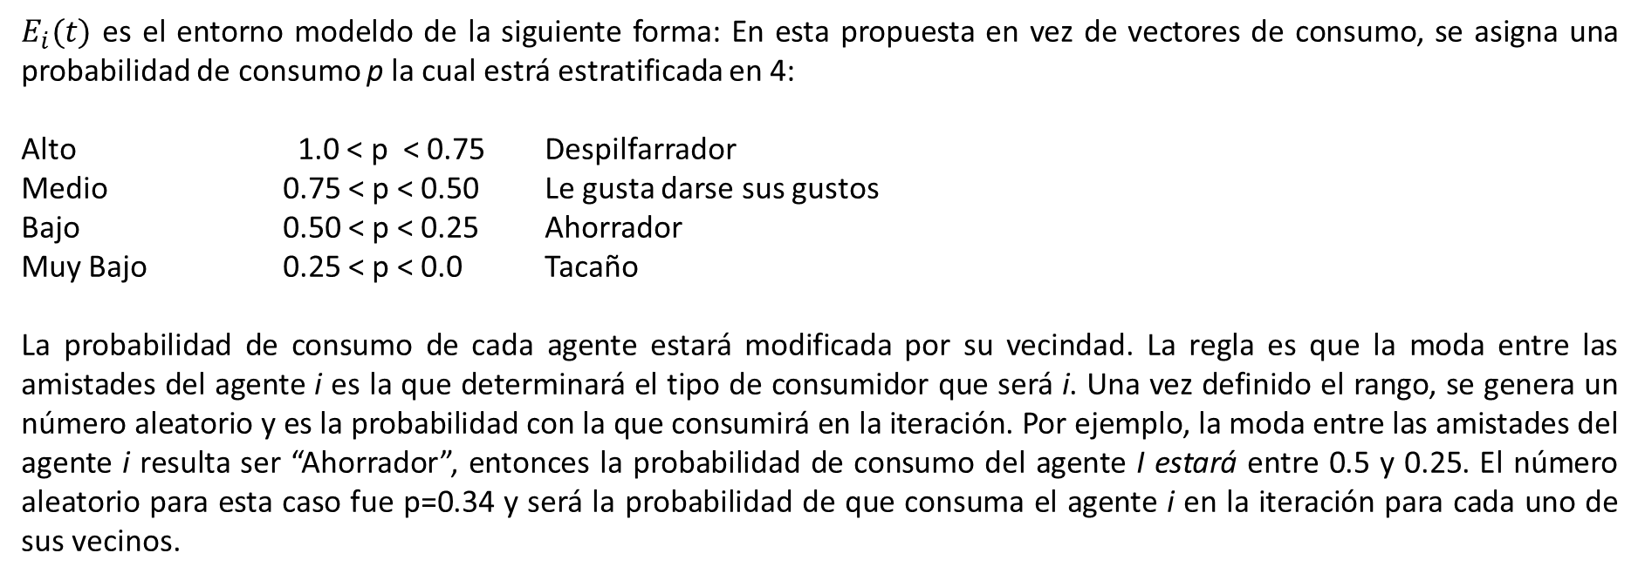
$E_{i}(t)$ es el entorno modeldo de la siguiente forma: En esta propuesta en vez de vectores de consumo, se asigna una probabilidad de consumo p la cual estrá estratificada en 4:
Alto 1.0 < p < 0.75 Despilfarrador
Medio 0.75 < p < 0.50 Le gusta darse sus gustos
Bajo 0.50 < p < 0.25 Ahorrador
Muy Bajo 0.25 < p < 0.0 Tacaño
La probabilidad de consumo de cada agente estará modificada por su vecindad. La regla es que la moda entre las amistades del agente i es la que determinará el tipo de consumidor que será i. Una vez definido el rango, se genera un número aleatorio y es la probabilidad con la que consumirá en la iteración. Por ejemplo, la moda entre las amistades del agente i resulta ser “Ahorrador”, entonces la probabilidad de consumo del agente I estará entre 0.5 y 0.25. El número aleatorio para esta caso fue p=0.34 y será la probabilidad de que consuma el agente i en la iteración para cada uno de sus vecinos.

Slide 11
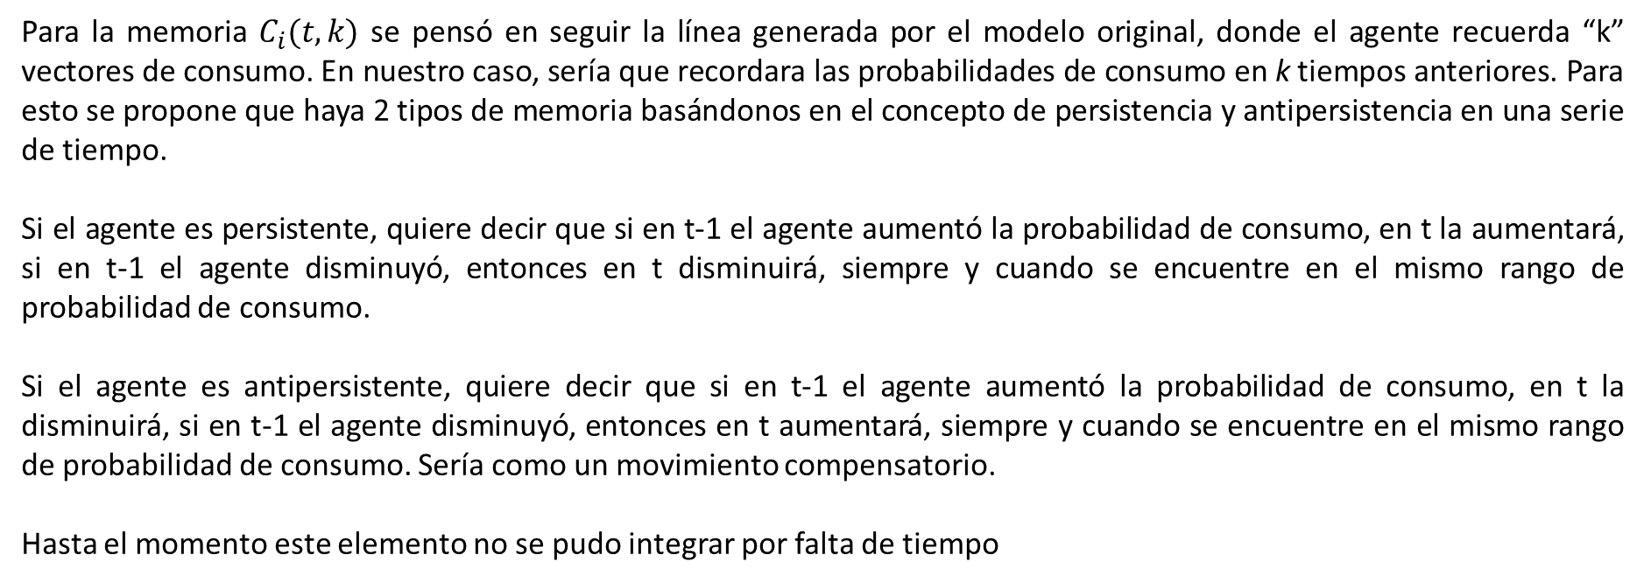
Para la memoria $C_{i}(t,k)$ se pensó en seguir la línea generada por el modelo original, donde el agente recuerda “k” vectores de consumo. En nuestro caso, sería que recordara las probabilidades de consumo en k tiempos anteriores. Para esto se propone que haya 2 tipos de memoria basándonos en el concepto de persistencia y antipersistencia en una serie de tiempo.
Si el agente es persistente, quiere decir que si en t-1 el agente aumentó la probabilidad de consumo, en t la aumentará, si en t-1 el agente disminuyó, entonces en t disminuirá, siempre y cuando se encuentre en el mismo rango de probabilidad de consumo.
Si el agente es antipersistente, quiere decir que si en t-1 el agente aumentó la probabilidad de consumo, en t la disminuirá, si en t-1 el agente disminuyó, entonces en t aumentará, siempre y cuando se encuentre en el mismo rango de probabilidad de consumo. Sería como un movimiento compensatorio.
Hasta el momento este elemento no se pudo integrar por falta de tiempo

Slide 12
Resultados

Slide 13
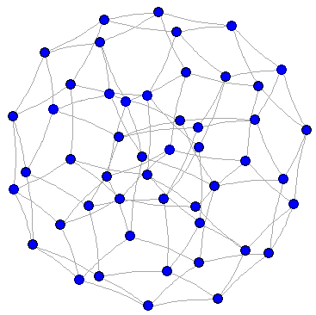
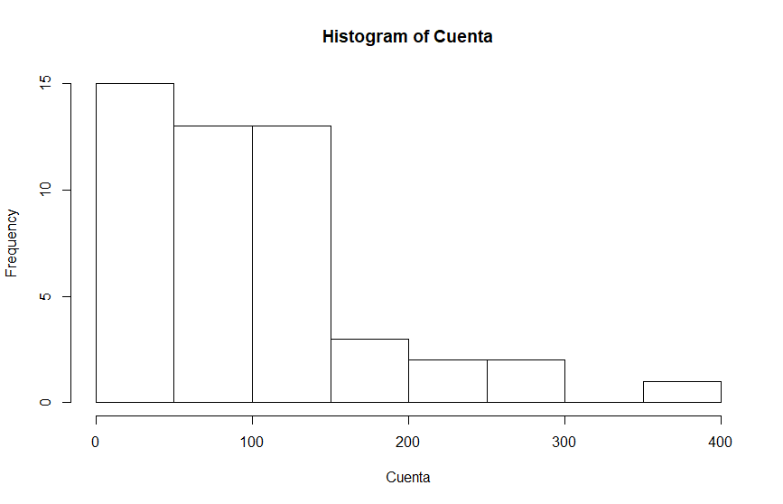
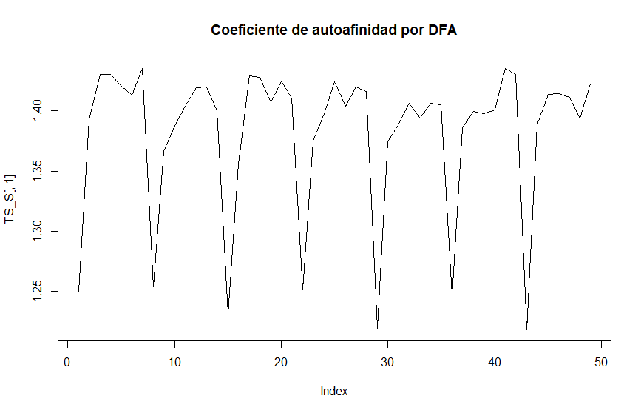
Modelo Simple: Consumidor Neoclásico
P 0.5 para todos
N 50 Agentes
Iteraciones 50,000
Cantidad inicial Banco 100u
Costo de cada transacción 10u
Influencia Entorno No hay influencia
Tipo de red Lattice vecindad 4
1.3138
*Tobochnik, J., Christian, W., & Gould, H. (2016). Modeling Wealth Inequality How the rich get richer and the poor get poorer.

Slide 14
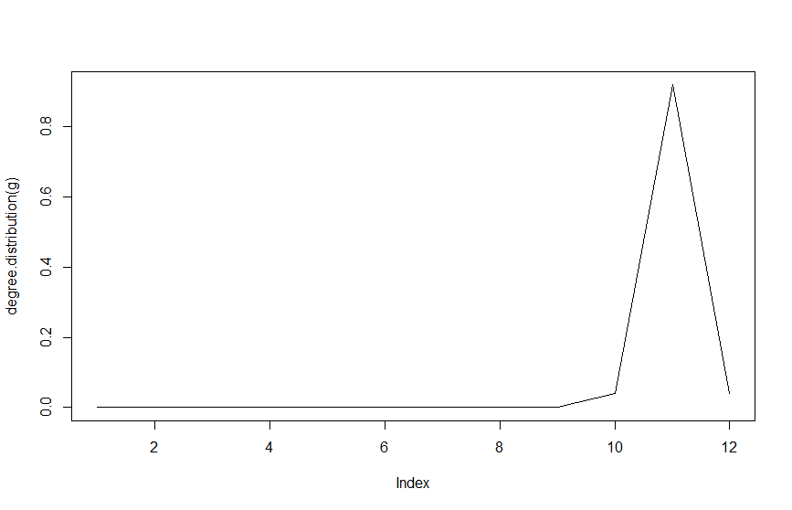
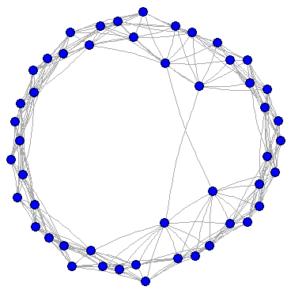
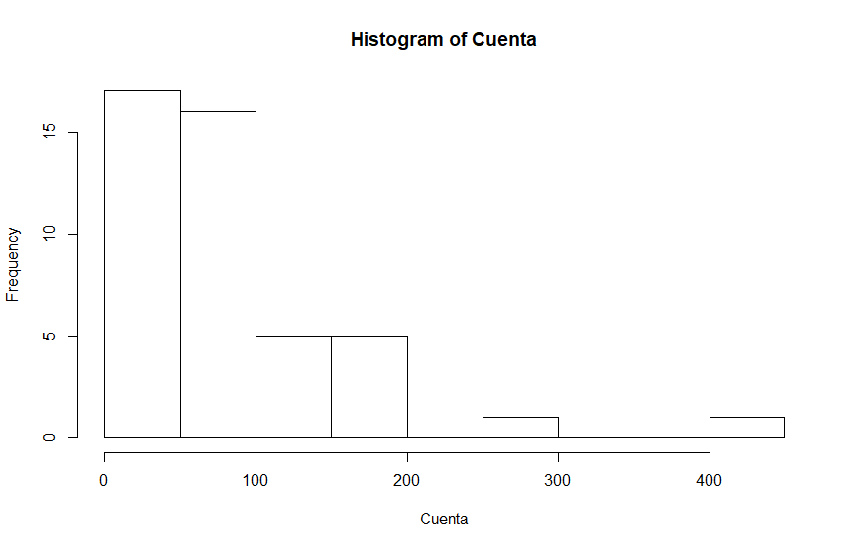
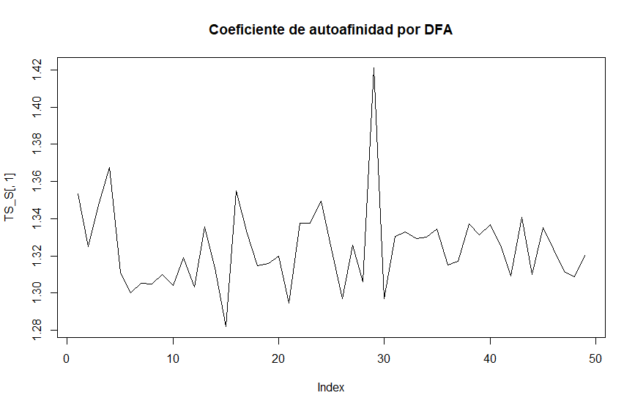
Modelo Simple: Consumidor Neoclásico
P 0.5 para todos
N 50 Agentes
Iteraciones 50,000
Cantidad inicial Banco 100u
Costo de cada transacción 10u
Influencia Entorno No hay influencia
Tipo de red Mundo Pequeño
1.32
*Tobochnik, J., Christian, W., & Gould, H. (2016). Modeling Wealth Inequality How the rich get richer and the poor get poorer.

Slide 15
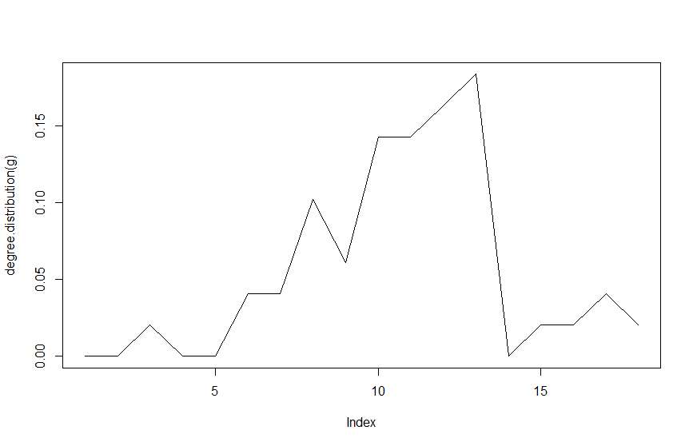
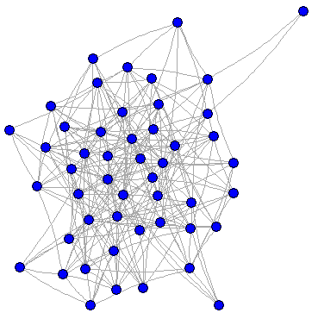
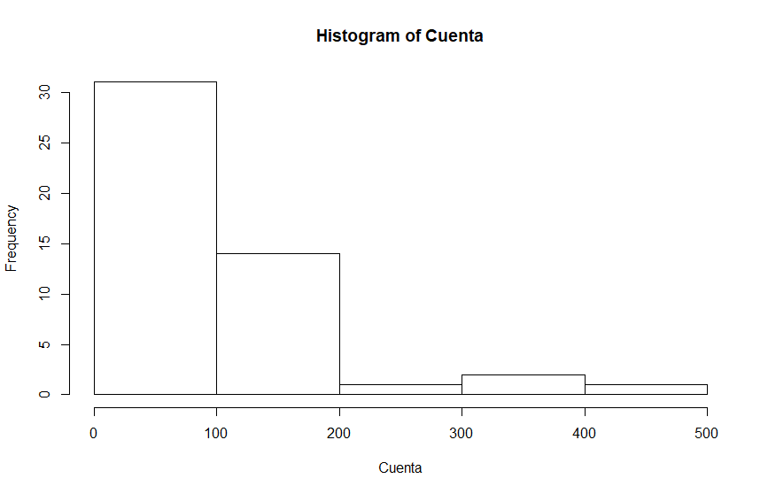
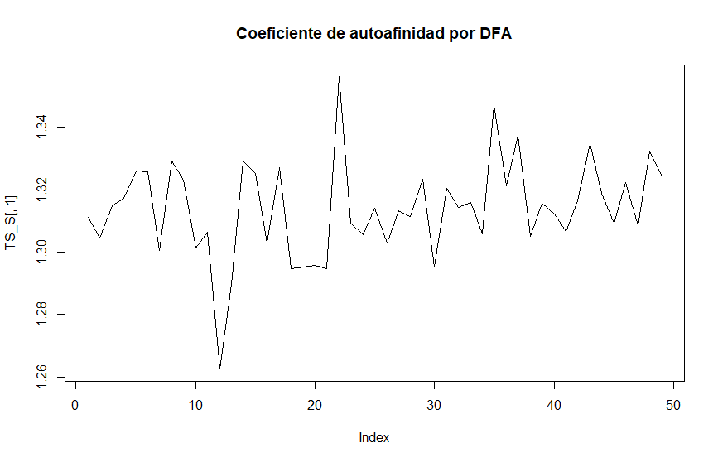
Modelo Simple: Consumidor Neoclásico
P 0.5 para todos
N 50 Agentes
Iteraciones 50,000
Cantidad inicial Banco 100u
Costo de cada transacción 10u
Influencia Entorno No hay influencia
Tipo de red Aleatorio
1.3138
*Tobochnik, J., Christian, W., & Gould, H. (2016). Modeling Wealth Inequality How the rich get richer and the poor get poorer.

Slide 17
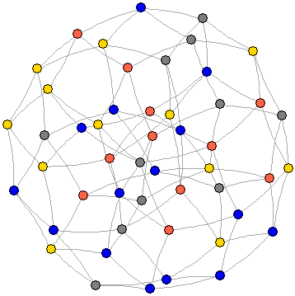
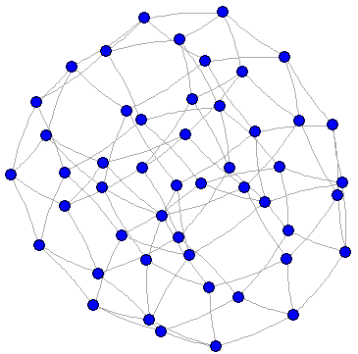
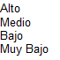
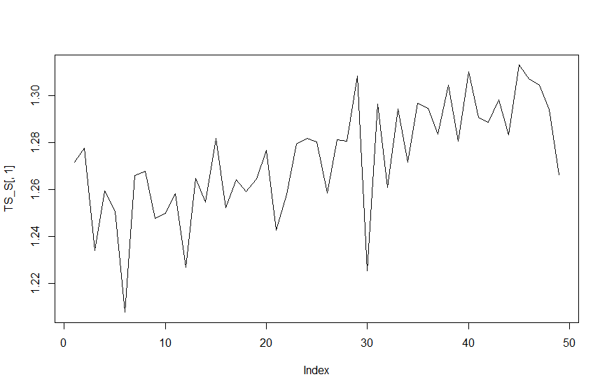
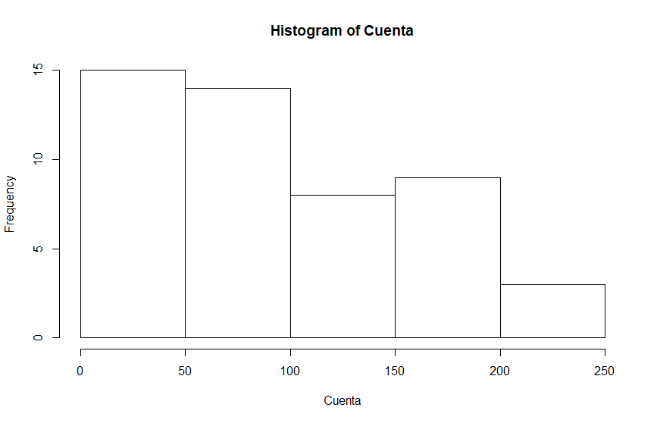
Modelo Entorno: Consumidor Postkeynessiano
P Variable
N 50 Agentes
Iteraciones 50,000
Cantidad inicial Banco 100u
Costo de cada transacción 10u
Influencia Entorno SI
Red Comercial Aleatorio
Red Amistad Lattice vecindad 4
*Tobochnik, J., Christian, W., & Gould, H. (2016). Modeling Wealth Inequality How the rich get richer and the poor get poorer.

Slide 18
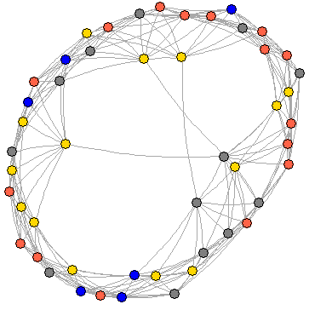
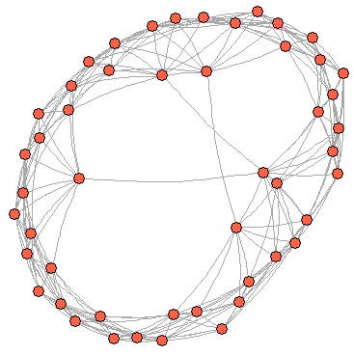
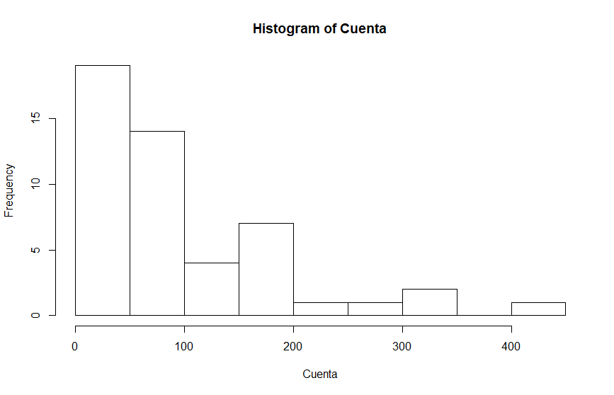
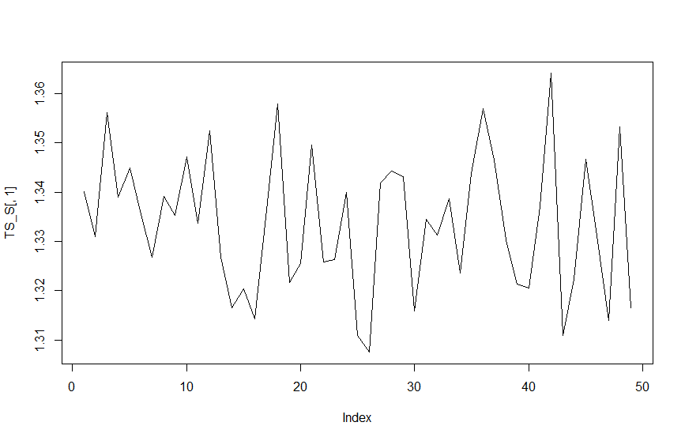
Modelo Entorno: Consumidor Postkeynessiano
P Variable
N 50 Agentes
Iteraciones 50,000
Cantidad inicial Banco 100u
Costo de cada transacción 10u
Influencia Entorno SI
Red Comercial Aleatorio
Red Amistad Aleatorio
*Tobochnik, J., Christian, W., & Gould, H. (2016). Modeling Wealth Inequality How the rich get richer and the poor get poorer.

Slide 19
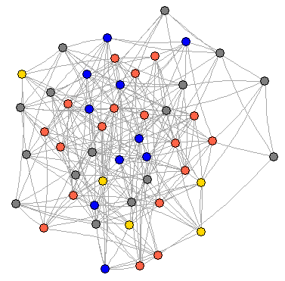
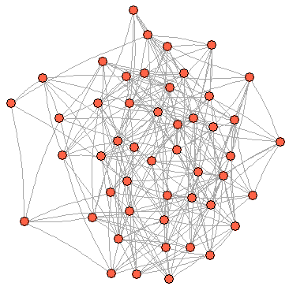
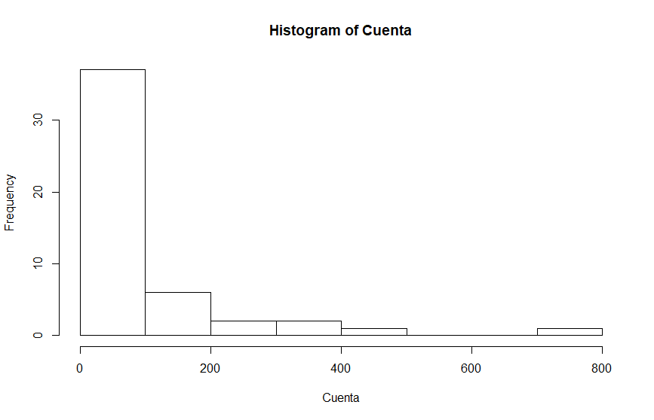
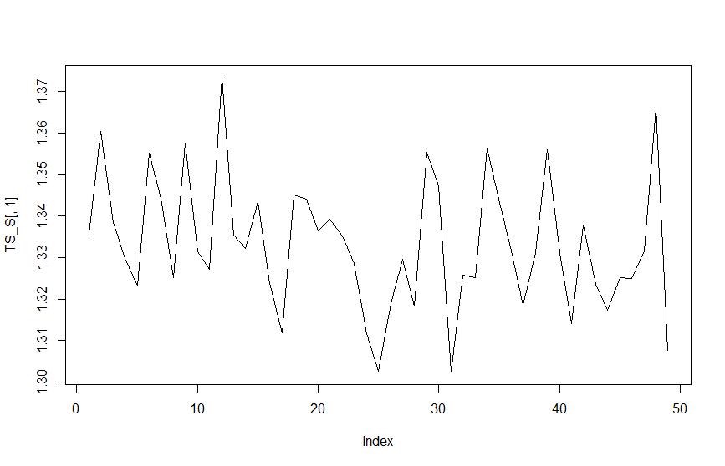
Modelo Simple: Consumidor Neoclásico
P 0.5 para todos
N 50 Agentes
Iteraciones 50,000
Cantidad inicial Banco 100u
Costo de cada transacción 10u
Influencia Entorno Si
Red Comercial Aleatorio
Red Amistad Aleatorio
*Tobochnik, J., Christian, W., & Gould, H. (2016). Modeling Wealth Inequality How the rich get richer and the poor get poorer.

Slide 20
Conclusiones

Slide 21
Se encontró que una estructura regular genera una distribución de riqueza mas igualitaria que una estructura aleatoria.
No se encontró que en la red se conservaran “grupos” de tipos de consumidores sino más bien convergen a un solo tiempo
Aun no se sabe si la convergencia a consumo bajo sea constante o sea aleatorio.

